Slide 1
쿠버네티스 발표
최대휘

Slide 2
1. Kubernetes Controller
Controller : Resource를 관찰하며 미리 정해진 작업을 수행하는 주체
역할 : Auto Healing, Software Update, Auto Scaling, Job
Current state
Desired state
Resource
Loop
Controller

Slide 3
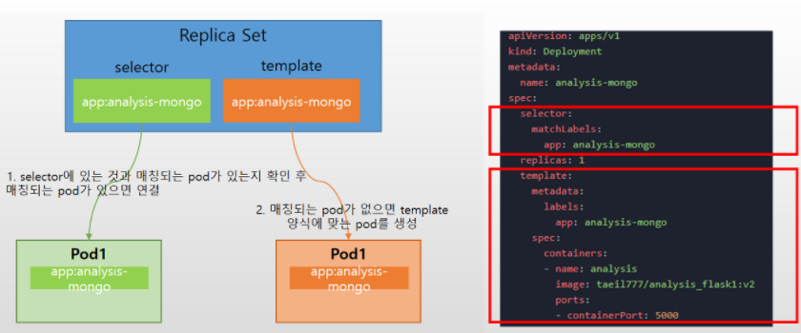
2. ReplicaSet
ReplicatSet : Pod 개수 만큼 항상 실행될 수 있도록 관리
실행되고 있는 Pod에 load가 심하게 걸리면, 해당 pod을 복제하여 분산시키거나, 다른 node로 이전
Selector : Label을 기준으로 Pod을 가지고 오는데 사용
Replica : 그 숫자만큼 Pod의 수를 유지하도록 함
Pod Template : 추가로 Pod을 기동할 때 어떻게 Pod을 만들지에 대한 정보

Slide 4
3. Deployment
Deployment : Replica set의 상위 추상화 개념, Application Update 및 배포에 특화된 기능
Pod과 ReplicaSet을 효율적으로 관리하기 위한 모듈
쿠버네티스에서 일반적으로 사용하는 배포 패턴
개념설명 (https://bcho.tistory.com/1256)
Rolling Update 지원, Pod 비율을 조절가능, 배포 상태 확인 가능
maxUnavailable : 최대 중단 허용 개수
maxSurge : 최대 초과 Pod 허용 개수

Slide 5
4. Kubernetes Resource Concept
Cluster
Deployment
Replicaset
Pod
Pod
Container
Container
Service

Slide 6
5. 고급 Controller
StatefulSet : 복제된 Pod가 완벽히 동일하지 않고, 순서에 따라 다른 역할
DemonSet : 모든 node에 동일한 Pod을 실행시키고자 할 때 사용하는 리소스
Job : 한번 실행되고 완료되는 일괄처리 프로세스용
CronJob : 주기적으로 Job을 실행할 수 있도록 확장된 리소스

Slide 7
네 : (IT + 대기업) 잘해도 못해도 언젠간 CL3 CL4 달겠지 이걸 내가 왜하지? 실적이 내가 일한 것과 상관 ㄴㄴ, 우연, 네이버랩스 (석사 병특 – CVPR, 인맥 스킬, 떼쓰기, 장점 : 학회마다 다온다(개꿀쟁이), 단점 : 아무래도 돈이 그렇게 크진 않다. 잠재적인 불안함, 연구를 많이 안시킨답니다), 광고회사
카 : 카카오 가지 마세요.
쿠 : 의장(검은머리외국인)-> 검머외만 너무좋아함, 한국인 싫어함. 외국인, 아직까지 적자, 소프트뱅크 손정의
라 : 황금, 영구재택, 다만, 실제로 이뤄지는지는 아무도 모름, 일본 회사(야후 지분 50%, 네이버 지분 50%), 한국인들은 서포트만 한다는 이야기가 많음
배 : 가지말래요. 배달어플 (성장성은 없다, 미지수?)
토스 : 월화수목(야근) 금요일 (재택), 한달 통신비,
쓰레기봉투 50L 1/4

